Slide 1
Басенджи
*029*

Slide 2
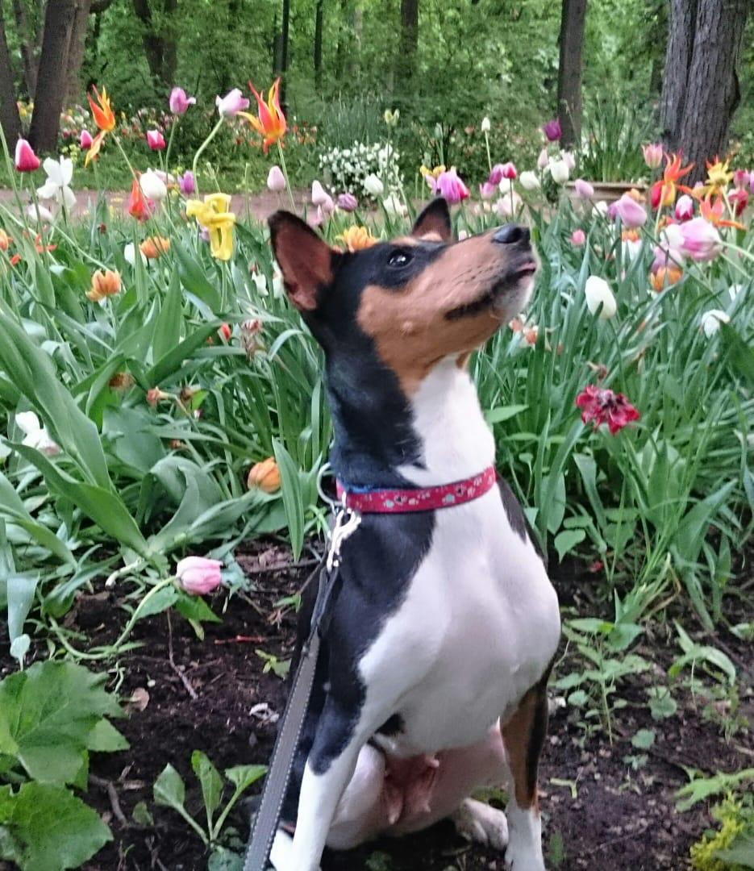
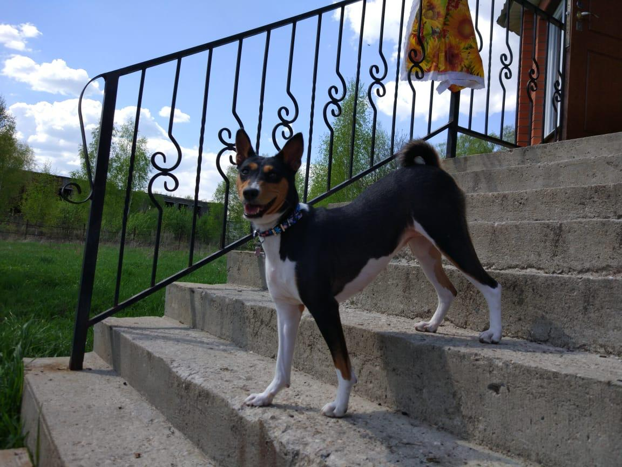
Басéнджи (басенжи) или африканская нелающая собака — одна из древнейших пород собак. История породы насчитывает около 5000 лет, регион происхождения — центральная Африка. Уникальность породы в том, что её представители не лают, но издают особые, свойственные только басенджи звуки, похожие на урчание, но и их можно услышать лишь когда собака взволнована. Собаки, подобные басенджи, были распространены в Нубии.
Особенностью породы являются морщины на лбу (при сведенных ушах) и туго закрученный хвост. Собаки данной породы не пахнут и нередко умываются лапой, как кошки. Эта порода считается гипоаллергенной. Это крепкие здоровьем собаки, с хорошим иммунитетом, бесстрашные и уверенные в себе, а облик породы практически не изменился за все время существования басенджи.

Slide 3
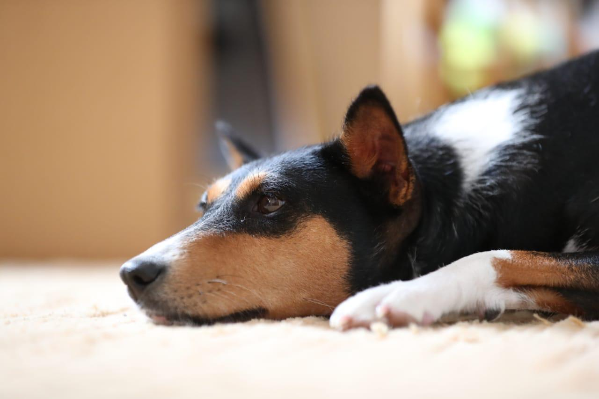
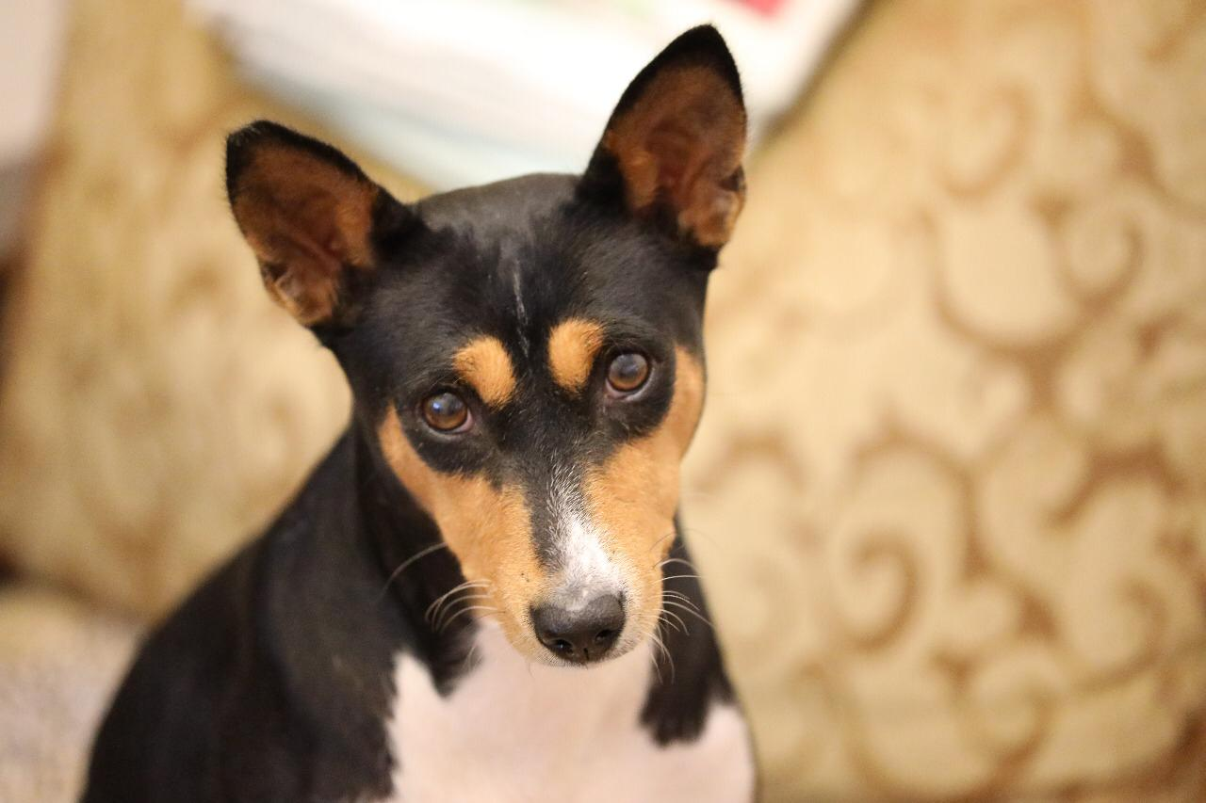
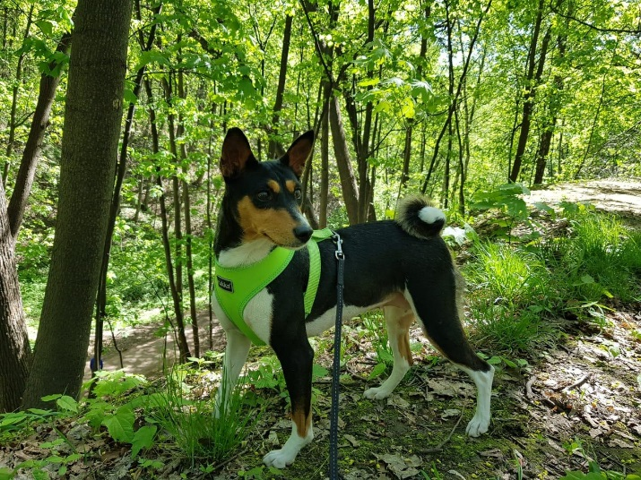
Древнем Египте этих собак привозили в подарок фараонам, которые очень почитали басенджи и считали их живым оберегом. Об этом свидетельствуют настенные изображения басенджи в гробницах фараонов, а также найденные мумии собак, которые были похоронены с почестями вместе со своими великими хозяевами.
Природная молчаливость басенджи на родине объясняется мифом, что в старые времена, когда животные умели разговаривать, вожак стаи случайно услышал важную тайну одного племени людей. Чтобы случайно не проговориться, он и его стая дали обещание, что никогда не расскажут услышанное, и с того момента замолкли навсегда.
В 1895 году басенджи впервые покинули африканский континент и были доставлены мореплавателями в Англию, но, те собаки не выжили.

